Slide 1
Installation Guide
(IDE – STS 2.5.2)
2011. 03. 10
CODELABOR
Shin Sang Jae (codelabor@gmail.com)

Slide 2
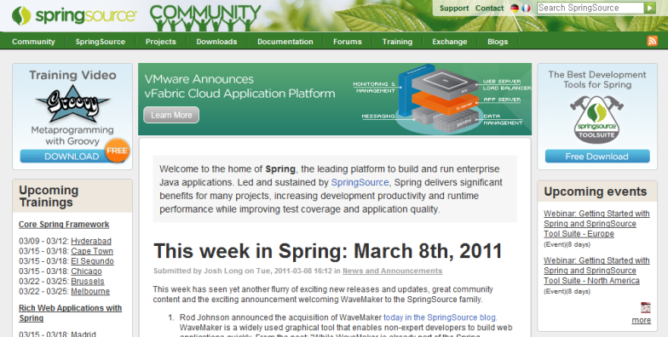
IDE
Installation
Official Site: http://www.springsource.org/
우측 Springsource Tool Suite Free Download 클릭

Slide 3
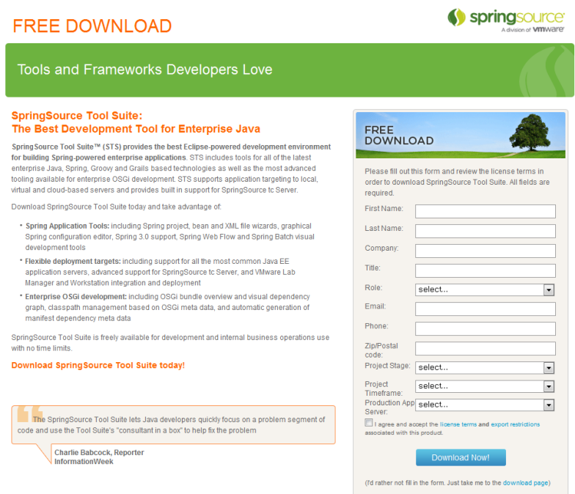
IDE
Installation
다운로드 시 인적 사항 입력
입력이 번거로울 경우 라이센스 확인 체크하고 버튼 아래의 download page 링크 클릭

Slide 4
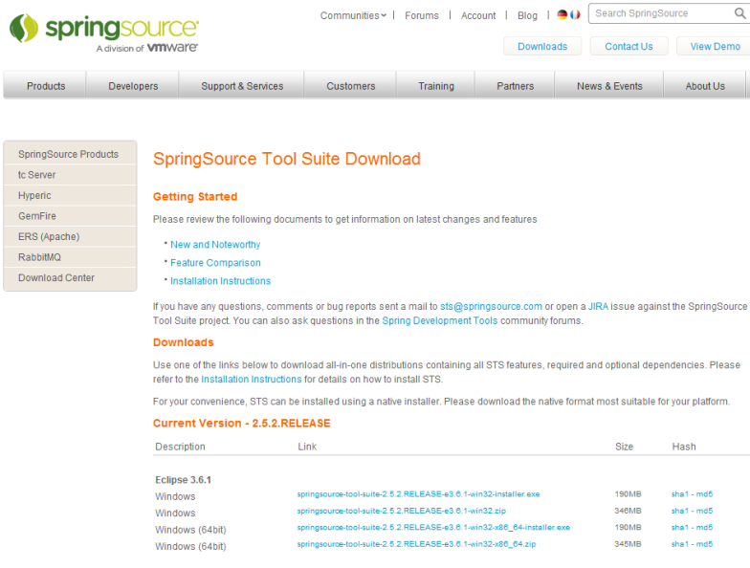
IDE
Installation

Slide 5
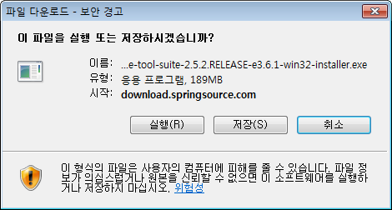
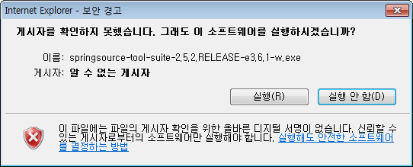
IDE
Installation

Slide 6
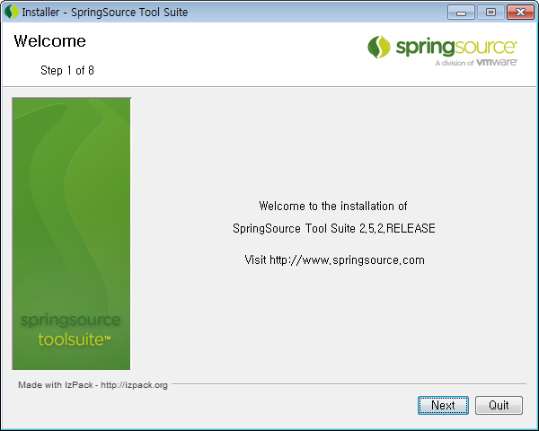
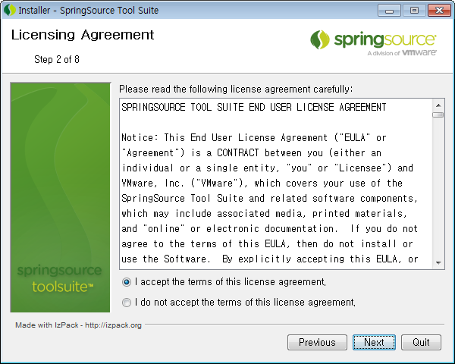
IDE
Installation

Slide 7
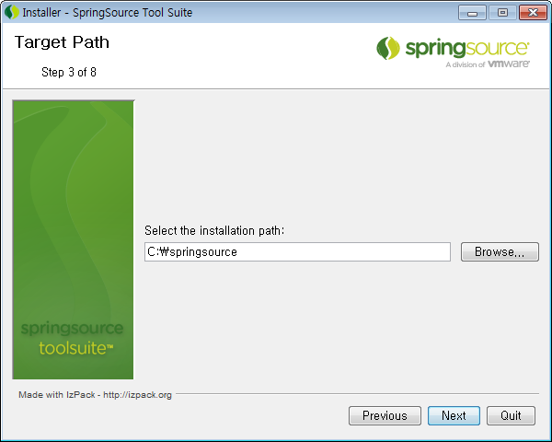
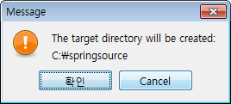
IDE
Installation
설치 경로: 기본 경로 그래도 사용

Slide 8
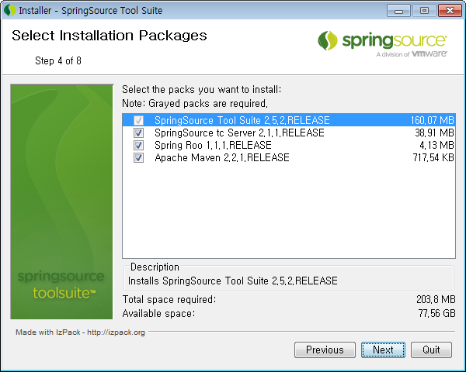
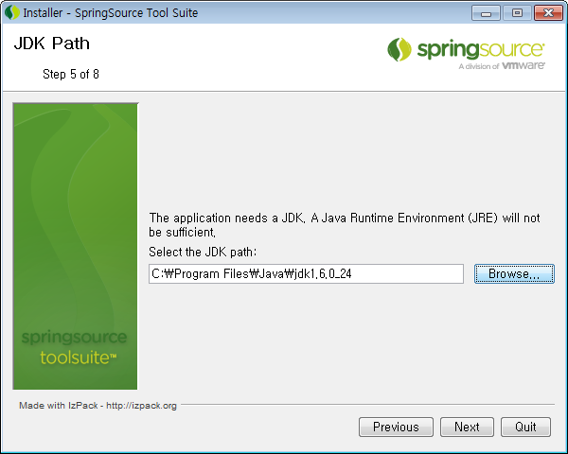
IDE
Installation
JDK 설치 경로 지정

Slide 9
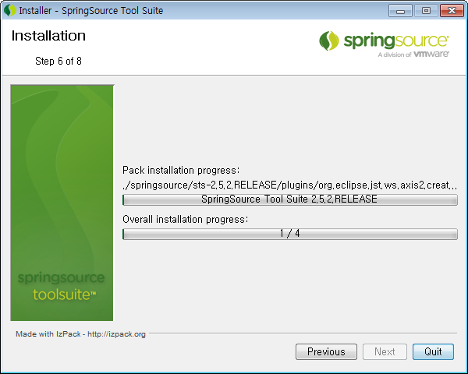
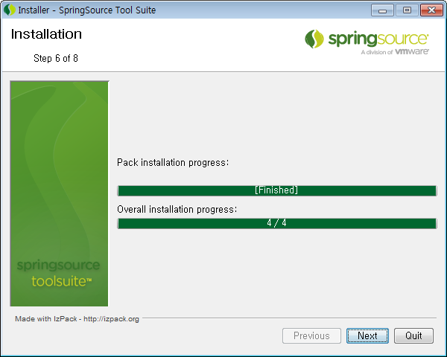
IDE
Installation

Slide 10
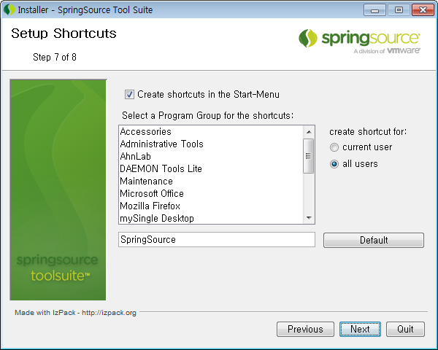
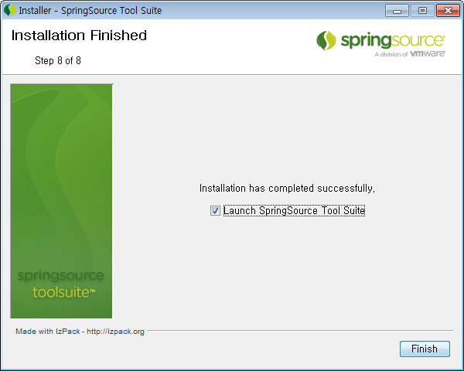
IDE
Installation

Slide 11

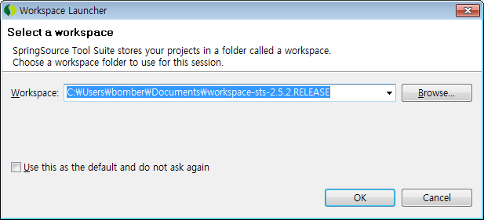
IDE
Installation
워크스페이스 지정: 기본 설정 사용
파일 경로 길이가 길어 복사가 되지 않을 경우 변경 가능

Slide 12
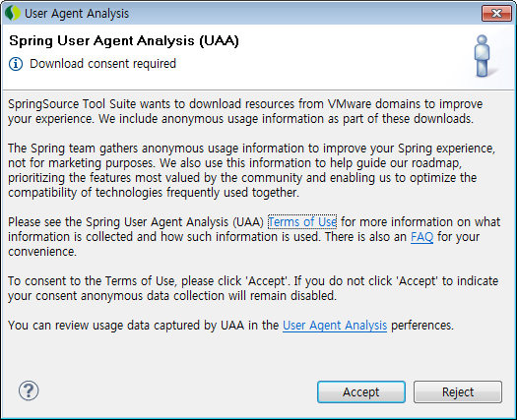
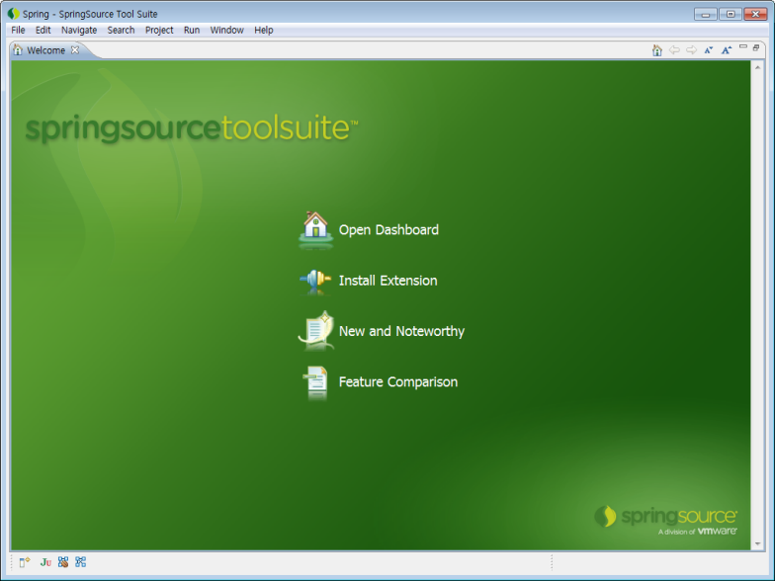
IDE
Installation

